Slide 1
Transport en ville

Slide 2
La ville N.
Eglise
Marché
Banque
Musée
Gare
Ecole
monument
poste
Mosquée
Stade
Palais de glace
Bibliothèque
Cinéma
Polyclinique
Magasin

Slide 3
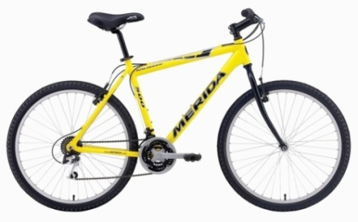
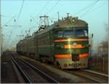
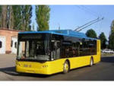
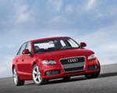
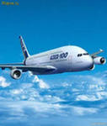
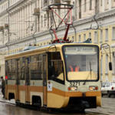

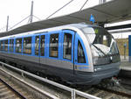
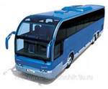
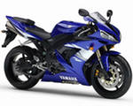
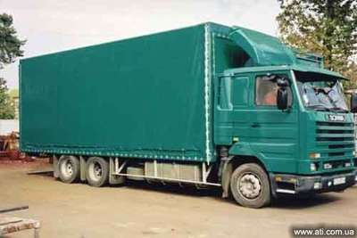
Transport

Slide 4
Типы знаков
1. Signaux de danger
2. Signaux d’interdiction
3. Signaux d’indication
Информационно-указательные знаки
Запрещающие знаки
Предупреждающие знаки

Slide 5






Virage à gauche
Autres dangers
Circulation interdite
Sens interdit
Passage d’animaux domestiques
Hôpital

Slide 6


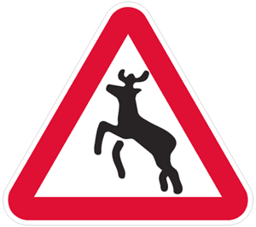



Virage à droite
Parcage
Passage d’animaux sauvages
Stationnement interdit
Interdit aux piétons
Interdit aux vélos

Slide 7
Знатоки грамматики
lire
savoir
pouvoir
venir
vivre
rire
mettre
être
mourir
pouvoir
confondre
paraître
tenir
souffrir
faire
pu
confondu
paru
tenu
souffert
fait
lu
su
pu
venu
vécu
ri
mis
été
mort

Slide 8
Знатоки грамматики
voir
boire
vivre
répondre
vendre
partir
prendre
naître
ouvrir
devoir
rendre
disparaître
appartenir
offrir
dire
pris
né
ouvert
dû
rendu
disparu
appartenu
offert
dit
vu
bu
vécu
répondu
vendu
parti

Slide 9

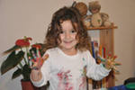

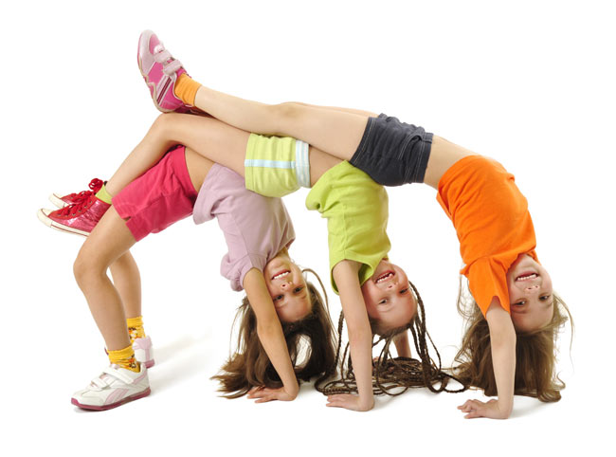
Ne crie pas!

